Slide 1
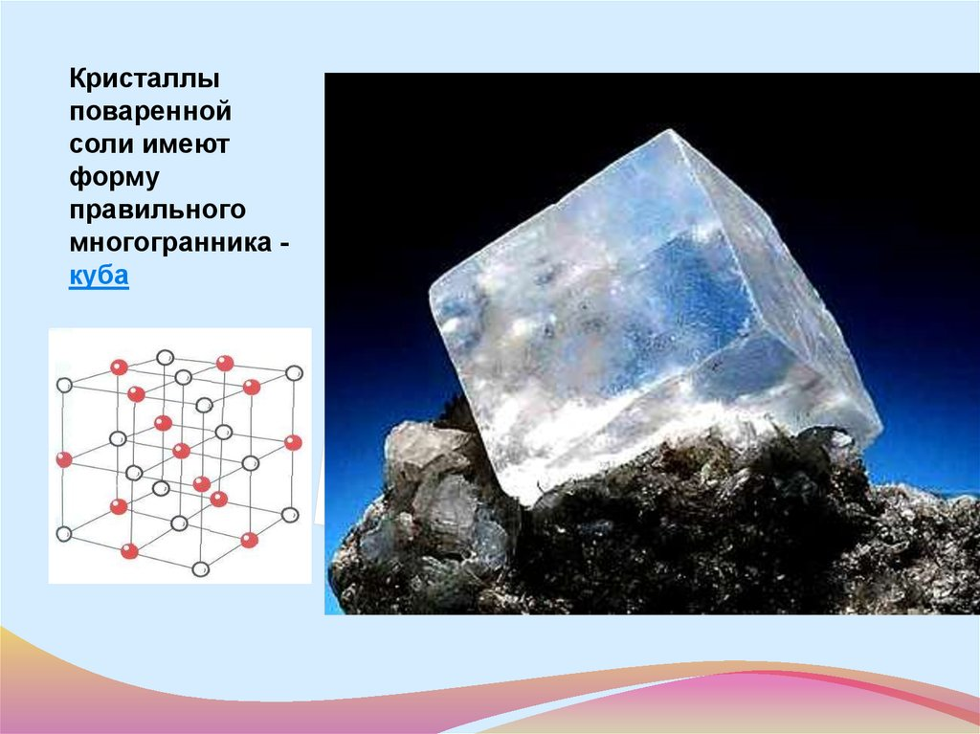
Форма кристаллических многогранников

Slide 2

Форму кристалла образует совокупность всех его граней.
Основным понятием геометрического учения о внешней форме кристаллов является понятие простой формы.
Вообще среди кристаллов выделяют две группы форм:
Простая форма
Комбинация простых форм (сложная форма)
Можно по разному давать определение простой формы кристаллов, но главная идея прослеживается, что простая форма кристаллов это совокупность граней, связанных с их элементами симметрии.
Простой формой называется кристалл, который состоит из одинаковых по величине и очертанию граней, имеющих симметричное расположение
1 2 3
Простые формы кристаллов:
1 – гексаэдр (куб); 2 – октаэдр; 3 – тетраэдр
Простой формой называется многогранник, который может быть
получен из одной грани с помощью элементов симметрии.

Slide 3
В основу названия простых форм положено несколько признаков:
число граней, очертание грани, сечение формы.
Название простых форм происходит от греческих слов:
гония – угол;
пинакое – доска;
эдра – грань;
клинос – наклонный;
скаленос – косой, неровный;
трапезос – четырехугольник;
морфо – форма, образ, вид;
геми – половина;
син – сходно
1 – моно,
2 – ди,
3 – три,
4 – тетра,
5 – пента,
6 – гекса,
7 – гепта,
8 – окта,
10 – дека,
12 – додека.

Slide 4
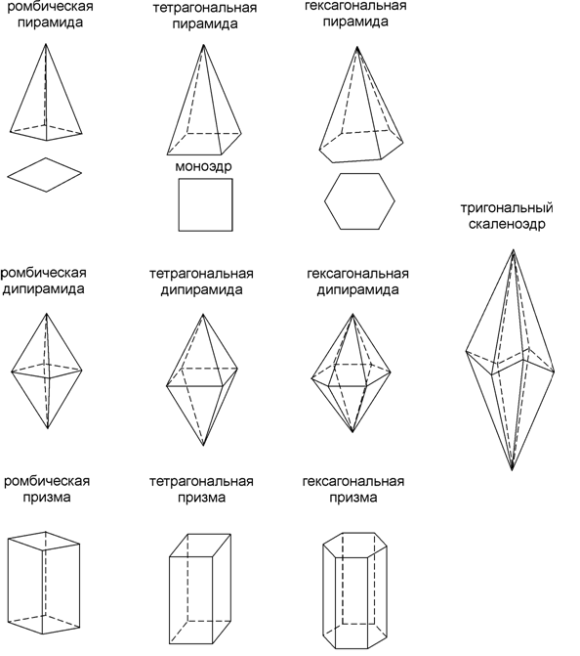
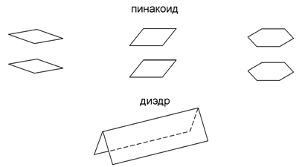

Slide 5
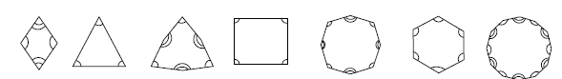
Таким образом, используя греческую терминологию, получаем названия простых форм.
Куб состоит из шести одинаковых граней – гексаэдр,
восьмигранник – октаэдр;
четырехгранник – тетраэдр;
две одинаковые пирамиды, сложенные основаниями - дипирамида; кристалл, ограниченный гранями в виде косоугольных треугольников - скаленоэдр;
форма из двух параллельных граней - пинакоид,
форма из двух пересекающихся – диэдр;
форма, представленная одной гранью - моноэдр
Названия большей части простых форм содержат 2 признака:
первый указывает на форму основания,
второй – на общее название фигуры (призма, пирамида, дипирамида). Основанием - один из правильных многоугольников.

Slide 6
Названия простых форм кубической сингонии даны по
следующему принципу:
первая часть слова (тригон, тетрагон, пентагон) характеризует очертание грани данной формы (тригон = три + гон = треугольник),
вторая часть слова (тритетраэдр - триоктаэдр) указывает:
а) от какой простой (материнской формы) формы данная форма является производной;
б) сколько граней данной формы расположено на каждой грани материнской формы;
в) чему равно число граней данной формы

Slide 7
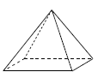
Простые формы могут быть
замыкающими целиком пространство - закрытые формы,
не замыкающими пространство со всех сторон – открытые формы.
Одна открытая простая форма замкнутого многогранника образовать не может. Кристалл в этих случаях огранен гранями нескольких
простых форм, составляющих комбинацию простых форм.
Так, например, кристалл
представляет собой комбинацию двух простых форм:
ромбической пирамиды и моноэдра, первая состоит из четырех граней, вторая – из одной.
В отличие от открытой, закрытая форма может одна образовывать кристаллический многогранник.

Slide 8
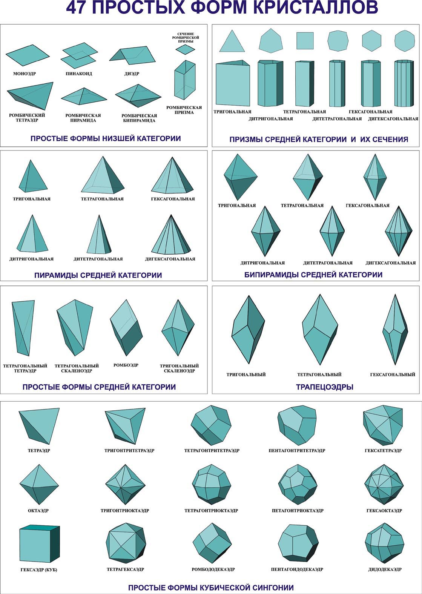
Число типов простых форм равняется 47:
7 – в низшей, 25 – в средней и 15 в высшей категориях.

Slide 9
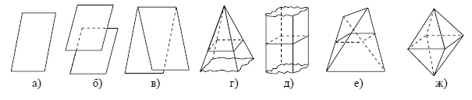
Простые формы низших сингоний
На рисунке изображены все простые формы кристаллов низших сингоний.
а - моноэдр, б – пинакоид, в – диэдр, г – ромбическая пирамида, д – ромбическая призма, е – ромбический тетраэдр, ж – ромбическая дипирамида
Из всех семи простых форм кристаллов низшей категории только две
закрытые – ромбические тетраэдр (е) и дипирамида (ж), остальные – открытые.
Форма граней одной и той же простой формы в зависимости от комбинации может сильно варьировать, поэтому она не является характерным
признаком простой формы.
Так, например, ромбическая пирамида (г), комбинирующаяся с одним моноэдром (а), имеет треугольные грани, а в комбинации с двумя моноэдрами (д) они четырехугольные. Для простой формы характерными являются число граней и ориентировка их друг к другу и элементам симметрии.

Slide 10
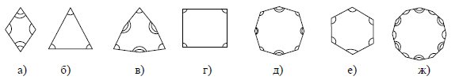
Простые формы средних сингоний
Кристаллы средних сингоний характеризуются наличием одной оси высшего порядка, поэтому сечение простых форм средних сингоний будет иметь эти же оси.
Формы оснований призм, пирамид и дипирамид
Типы сечений показаны на рисунке, где а - ромб, б – тригон (равносторонний треугольник), в - дитригон (удвоенный равносторонний треугольник), г - тетрагон (квадрат), д - дитетрагон (удвоенный квадрат), е - гексагон (правильный шестиугольник), ж - дигексагон (удвоенный шестиугольник).
В зависимости от сечения получаем 6 призм: тригональную,
дитригональную, тетрагональную, дитетрагональную, гексагональную и
дигексагональную.
Если исходной геометрической формой будет пирамида
или дипирамида, то соответственно получаем следующие простые формы:
тригональная, дитригональная, тетрагональная и т.д. пирамиды или дипирамиды.

Slide 11
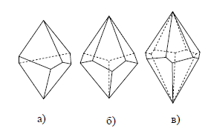
Кроме этих 18 простых форм, в средних сингониях встречаются еще и другие.
На рисунке изображены три трапецодра: тригональный (а), тетрагональный
(б) и гексагональный (в).
Эти фигуры отличаются от соответствующих дипирамид тем, что нижняя половина их находится не точно под верхней, а смещена относительно нее на некоторый угол. Угол смещения φ произвольный. Он может быть осуществлен по часовой стрелке или против.
Соответствующие трапецоэдры при одинаковых по величине, но разных по направлению углах φ отличаются друг от друга как левая и правая рука и называются соответственно левыми и правыми.
Такие фигуры в кристаллографии называются энантиоморфными.

Slide 12
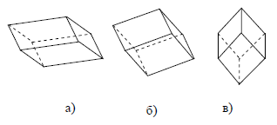
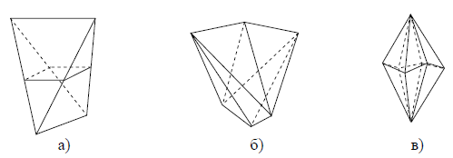
Следующая простая форма, которую мы рассмотрим,
называется ромбоэдром.
Он похож на трапецоэдр, но отличается от него тем, что нижние его грани располагаются как раз посередине между верхними и наоборот. Эта фигура может быть получена из куба (б) путем деформации его вдоль одной из осей L3.
Встречается в средних сингониях и тетраэдр, но, в отличие от ром-
бического, он имеет квадратное сечение (а).
В результате удвоения каждой грани тетраэдра получаются тетрагональный и
соответственно гексагональный скаленоэдры. (б и в).

Slide 13
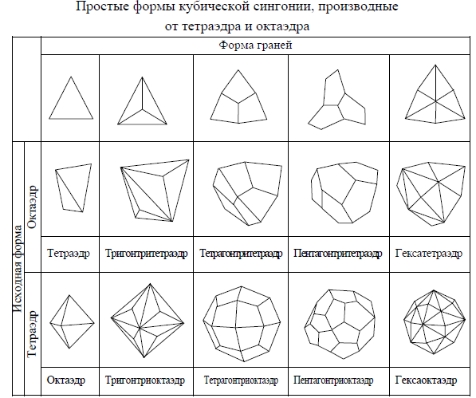
Простые формы кубической сингонии
В кубической сингонии могут быть только свои специфические простые формы.
Тетраэдр кубической сингонии отличается от тетрагонального и
ромбического тетраэдра тем, что его грани являются равносторонними
треугольниками, тогда как у тетрагонального тетраэдра они являются равнобедренными,
а у ромбического –
произвольными
треугольниками с
тремя неравными ребрами.
Если взять за исходные простые формы тетраэдр и октаэдр, то можно получить ряд производных простых форм.

Slide 14
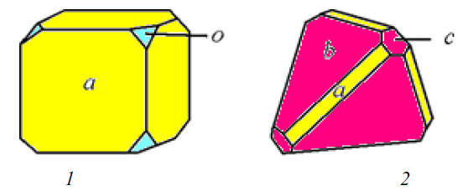
Комбинированные формы кристаллов
При росте кристаллов чаще образуются не простые формы, а их сочетания, комбинации.
Комбинацией простых форм (сложной формой) называется кристалл, который состоит из граней, различающихся по величине или очертанию.
В комбинации участвует столько простых форм, сколько разновидностей граней.
Комбинации простых форм:
1 – гексаэдр (а), октаэдр (о); 2 – гексаэдр (а), два тетраэдра (b, с)

Slide 15
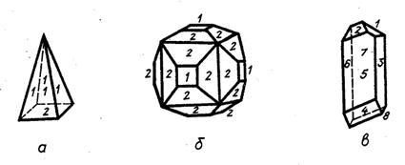
Расшифровка комбинации простых форм
На рисунке:
кристалл а представляет собой пример комбинации тетрагональной пирамиды (1) и моноэдра (2),
кристалл б – гексаэдра (1) и тетрагексаэдра (2),
кристалл в – комбинацию восьми моноэдров (1-8)

